Slide 1
SAKARYA ÜNİVERSİTESİ MİMARLIK FAKÜLTESİ
YAZ STAJI KILAVUZU

Slide 2
GİRİŞ
BU KILAVUZ MİMARLIK BÖLÜMÜ YAZ STAJI KAPSAMINDA YAPILACAK OFİS VE ŞANTİYE STAJLARININ KISA AÇIKLAMASI OLARAK HAZIRLANMIŞ OLMAKLA BİRLİKTE STAJ YAPACAK BÜTÜN ÖĞRENCİLERİN STAJ UYGULAMA ESASLARINI OKUMALARI ZORUNLUDUR!
STAJA BAŞLAMADAN 15 GÜN ÖNCESİNDEN EVRAKLARIN STAJ KOMİSYONU TARAFINDAN ONAYLANIP ONA GÖRE SİGORTA GİRİŞLERİNİN YAPILMASI GEREKMEKTEDİR. (YURT DIŞINDA STAJ YAPACAK ÖĞRENCİLER SADECE STAJ YAPACAĞI YERİ ONAYLATIR AMA SİGORTA GİRİŞİ YAPILMAZ)

Slide 3
GİRİŞ
HER BİR STAJIN TOPLAM GÜN SAYISI 20 İŞ GÜNÜDÜR. BAYRAM TATİLLERİ, RESMİ TATİLLER ÇIKARTILIR VE CUMARTESİ GÜNLERİ ÇALIŞAN BİR KURUM OLDUĞU YAZILI BEYAN EDİLİRSE CUMARTESİ GÜNLERİ EKLENEREK 20 İŞ GÜNÜ DOĞRU BİR ŞEKİLDE HESAPLANARAK STAJ BAŞLANGIÇ VE BİTİŞ TARİHLERİ BELİRLENİR.
20 GÜNLÜK STAJ TALEP EDİLİRSE VE STAJ KOMİSYONU TARAFINDAN ONAYLANIRSA 10 GÜNLÜK 2 PARÇA HALİNDE YAPILABİLİR.

Slide 4
GİRİŞ
ÖĞRENCİ İLK STAJINI EN ERKEN EĞİTİMİNİN 4. YARIYILI SONUNDA VE EN AZ İKİ MİMARİ TASARIM DERSİNDEN BAŞARILI OLMAK KAYDIYLA YAPABİLİR.
BUNUN YANINDA, TEK DERSİ VEYA SADECE BİTİRME PROJESİ KALMIŞ ÖĞRENCİLER, SINAV DÖNEMLERİ DIŞINDA OLMAK KAYDIYLA, ÖĞRETİM YILI İÇİNDE DE STAJ YAPABİLİRLER.

Slide 5
STAJ TİPLERİ
STAJ-1: ŞANTİYE/SAHA STAJI
İLK YAPILACAK STAJIN ŞANTİYE STAJI OLMASINI ÖNERİYORUZ. BİLGİSAYAR PROGRAMLARINA VE ÇİZİMLERE HAKİMİYET ÇOK GELİŞMEDİĞİ İÇİN
Şantiye/Saha stajı için: MIM399 – STAJ 1 (ŞANTİYE) dersi seçilir.
STAJ-2: OFİS STAJI
SON STAJ OLARAK YAPILMASINI ÖNERİYORUZ. BİLGİSAYAR PROGRAMLARI, DETAYLARA VE ÇİZİMLERE HAKİMİYET OFİS STAJI YAPMAK İÇİN YETERLİ SEVİYEYE GELDİĞİ İÇİN
Ofis stajı için: MIM499 – STAJ 2 (OFİS) dersini seçilir.

Slide 6
STAJ BELGELERİ
STAJ İÇİN GÖNDERİLEN EVRAKLARIN TAMAMI AŞAĞIDAKİ GİBİDİR. Öğrenciler staj sürecinde dolduracakları ve Staj Komisyonu’na devredecekleri tüm form ve Staj Defteri örneklerini Mimarlık Bölümü’nün web sayfasından temin edebileceklerdir.

Slide 7
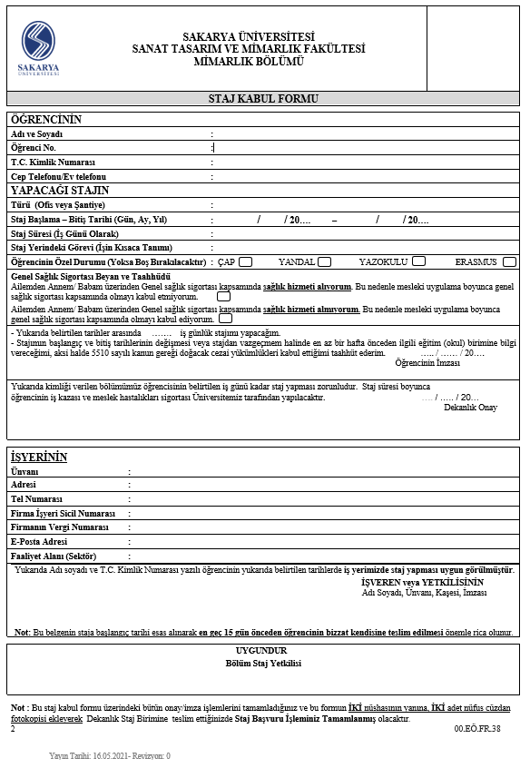
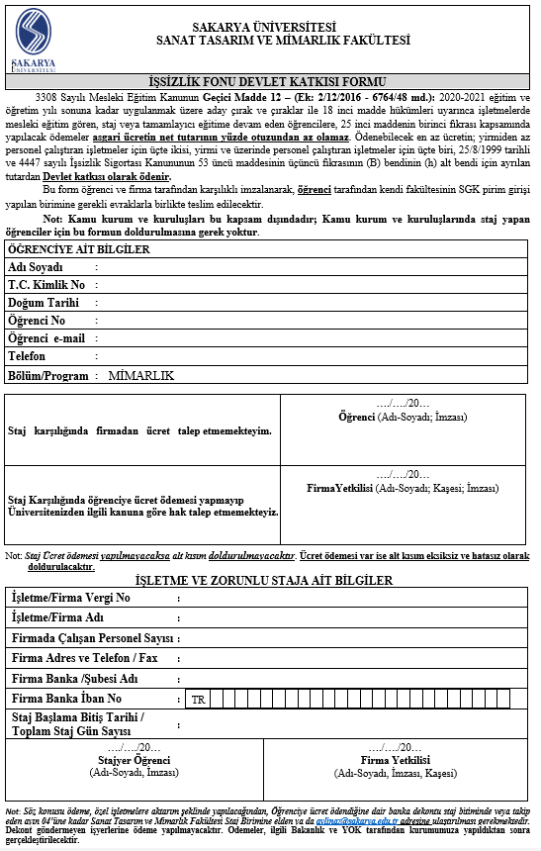
STAJA BAŞLAMADAN ÖNCE
Final Sınavları (varsa Bütünleme Sınavları) bitimi tarihinden en az 30 takvim günü öncesine kadar, Staj Kabul Formunu ve İşsizlik Fonu Devlet Katkısı Formunu hazırlayarak Staj Komisyonu’na sunar.
Staj kabul formu ve staj bilgi formu çok karıştırılan formlar olduğu için bu konuya dikkat edilmesi gerekiyor. Staj kabul formu stajın başında staj yapacağınız yede ıslak imzalı onay aldığınızın ve sonrasında bizim imzayalarak onayladığımız ve sigorta girişinizin yapılmasına izin vediğimiz dokümandır. Staj kabul formu biz onayladıktan sonra bir kopyası işverene verilecektir.
Bu döneme özel staj kabul formalarını kargo ile de teslim edebilirsiniz veya doldurduktan sonra pdf formatında dijital imzalayarak eposta ile gönderebilirsiniz (e-imzası olan kişiler.
Staj kabul formu ile birlikte kimliklerin önlü arkalı fotokopilerinin de teslim edilmesi gerekiyor.

Slide 8
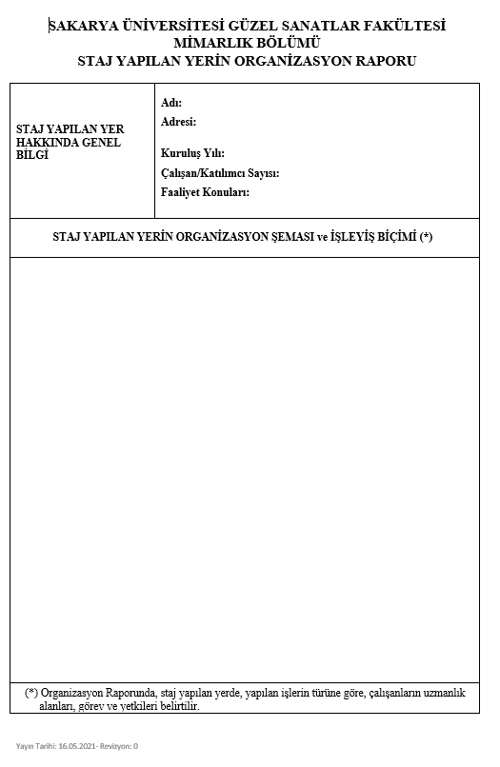
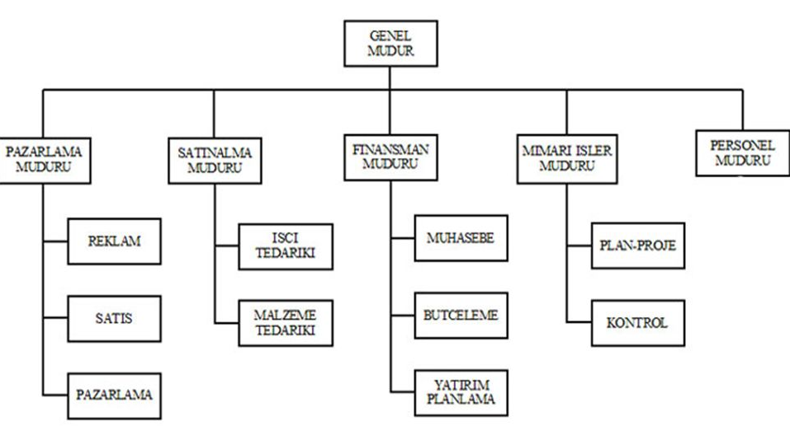
STAJ ZAMANI YAPILACAKLAR
STAJ ORGANİZASYON RAPORU
STAJ YAPILAN YERİN ÇALIŞANLARININ GÖREVLERİ VE GÖREV TANIMLARININ OLDUĞU LİSTEDİR.
ORGANİZASYON ŞEMASI:
AŞAĞIDAKİ ÖRNEKTE GÖSTERİLEN GRAFİKTEKİ GİBİ HAZIRLANAN ŞEMADA ORGANİZASYON HİYERARŞİSİ ANLATILIR.

Slide 9
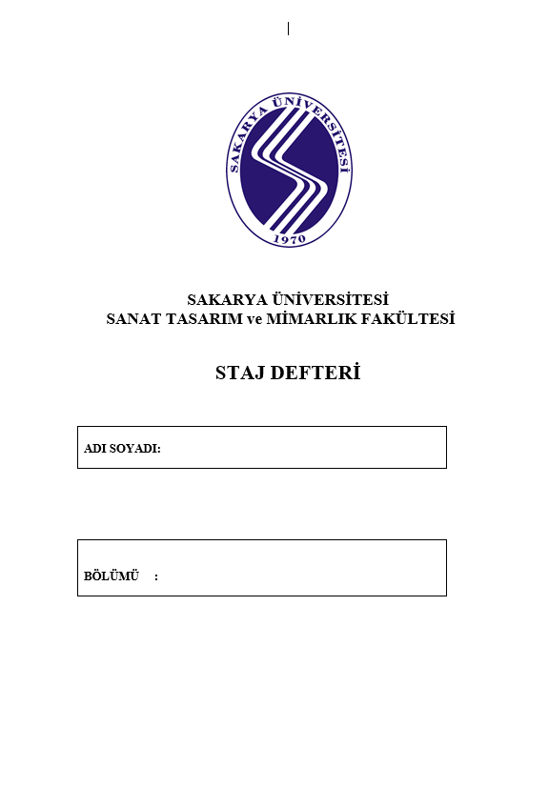
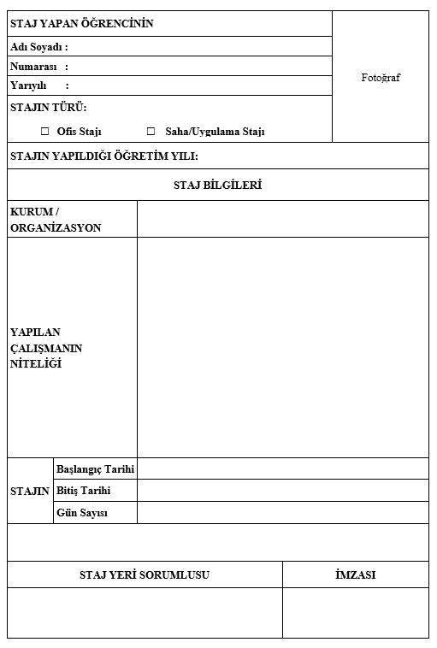
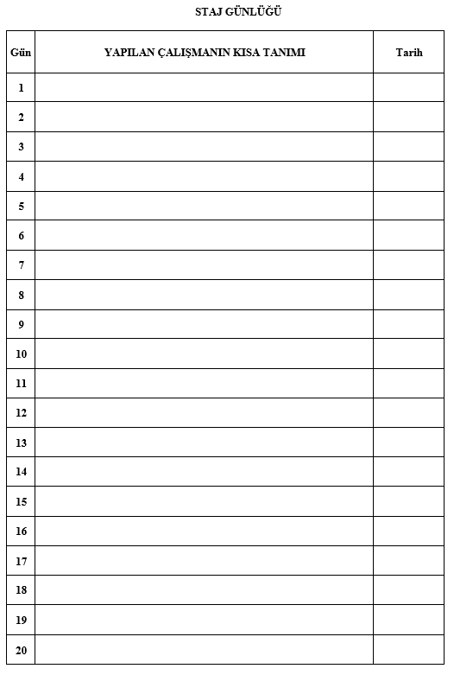
STAJ ZAMANI YAPILACAKLAR
STAJ DEFTERİ GÜNÜ GÜNÜNE TUTULAN YAPILAN İŞİN RESİMLENDİĞİ VEYA ÇALIŞILAN PROJEDEN ALINTILARLA ANLATILAN, HER RESİM İÇİN AÇIKLAMALARIN İLGİLİ SAYFAYA VEYA BİR SONRAKİ SAYFADA ANLATILDIĞI BİR FORMDUR.
STAJ GÜNLÜĞÜNÜN KAPAK SAYFASINDA HER GÜN İÇİN KISA OLARAK NE YAPILDIĞI YAZILIR. (AYNI KONULAR «PROJE İNCELENDİ» VEYA «BETON DÖKÜLDÜ» ŞEKLİNDE ARKA ARKAYA DEFALARCA YAZILAMAZ!)

Slide 10
STAJ ZAMANI YAPILACAKLAR
YAPILAN İŞİN KAPSAMINDA YAZILAN BAŞLIK İLE GÜNLÜK AYNI OLMALIDIR. BU SAYFANIN ALTINDA STAJ İŞİYLE İLİGİLİ KİŞİNİN İMZASI VE STAJ YAPANIN İMZASI OLACAKTIR.
EKSİK İMZALI DOSYALAR ONAYLANMAMA SEBEBİDİR.

Slide 11
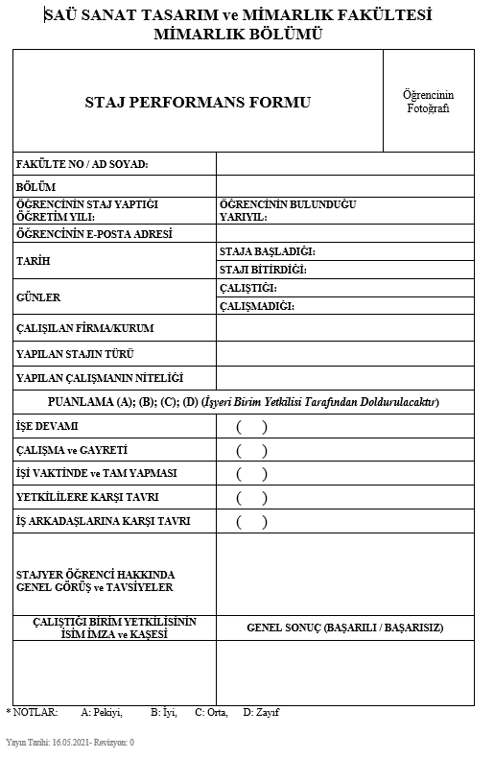
STAJ BİTMEDEN YAPILACAK KONU
STAJ BİTTİKTEN SONRA STAJ PERFORMANS SAYFASI İŞVEREN TARAFINDAN DOLDURULUR VE ÖĞRENCİNİN İÇERİĞİNİ GÖRMEDİĞİ KAPALI ZARF İÇERİSİNDE BİZE ULAŞTIRILIR. ZARF KAPATILDIKTAN SONRA İŞVEREN TARAFINDAN KAŞE/MÜHÜR VE İMZA YAPILMASI GEREKMEKTEDİR.

Slide 12
STAJ BİTTİKTEN SONRA YAPILACAKLAR
STAJI TAKİP EDEN DÖNEM BAŞINDA HANGİ STAJ YAPILDIYSA O STAJIN DERSİ SEÇİLİR
ŞANTİYE İÇİN MIM399 – STAJ 1
OFİS İÇİN MIM499 – STAJ 2
DÖNEM BAŞLADIKTAN YAKLAŞIK 1,5-2 AY SONRA STAJ DOSYALARININ TESLİM TARİHLERİ İÇİN İLAN EDİLEN TARİHLERDE EN GEÇ DOSYALAR TESLİM EDİLİR.
TESLİM EDİLEN DOSYALAR STAJ KOMİSYONU TARAFINDAN KONTROL EDİLDİKTEN SONRA DÜZELTMELER/ONAYLANANLAR 1 AYLIK BİR SÜREDE KONTROL EDİLİR.
DÜZELTME İSTENİLEN DOSYALAR 15 GÜN İÇERİSİNDE DÜZLETME YAPARAK TEKRAR TESLİM EDİLİR.
DÖNEM SONUNDA BAŞARILI (YT)- BAŞARISIZ (YZ) VEYA TESLİM ETMEYENLER İÇİN (GR) OLARAK NOT GİRİLİR.

Slide 13
2022-2023 YILI STAJ TAKVİMİ
28.04.2022-STAJ YERLERİNİN BELİRLENİP ONAY FORMLARININ TESLİMİ
28.04.2022-STAJ DERSİNİ SEÇENLER İÇİN STAJ DEFTERLERİNİN TESLİMİ
12.05.2022-STAJ YERİ ONAYLANMAYAN ÖĞRENCİLER İÇİN YENİ STAJ YERİ ONAYI İÇİN SON GÜN
19.06.2022-STAJ YAPILABİLECEK İLK TARİHİ
29.09.2022-STAJ YAPILABİLECEK SON TARİH
LÜTFEN BAYRAMLARI, RESMİ TATİLLERİ (15 TEMMUZ, 30 AĞUSTOS GİBİ) UNUTMAYINIZ!

Slide 14
HERKESE BAŞARILAR DİLERİZ…

